Slide 1
Προστασία Υδάτινων Συστημάτων - Τρωτότητα
Περιβαλλοντική Διακινδύνευση- Ραδιενεργή ρύπανση
Ε. Ανδρεαδάκης
5-3-2021

Slide 2
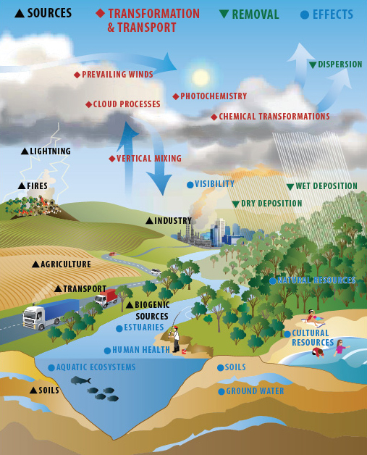
Περιβαλλοντική Διακινδύνευση
Τι κινδυνεύει;
Από τι;
Στοιχεία που απαιτούν προστασία
«Αποδέκτες»

Slide 3
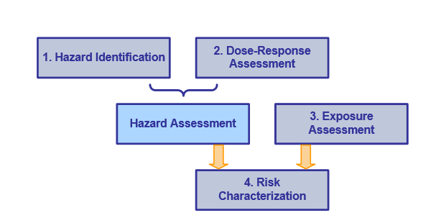
Περιβαλλοντική Διακινδύνευση
ΠΗΓΗ-->ΔΙΑΔΡΟΜΗ-->ΑΠΟΔΕΚΤΗΣ

Slide 4
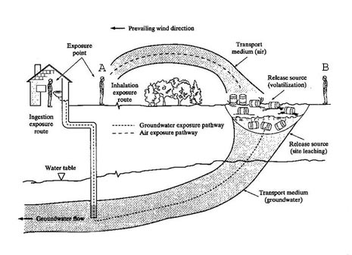
Περιβαλλοντική Διακινδύνευση
ΠΗΓΗ-->ΔΙΑΔΡΟΜΗ-->ΑΠΟΔΕΚΤΗΣ

Slide 5
Έκθεση σε επικίνδυνο παράγοντα

Slide 6
Περιεχόμενα επομένων
Τρωτότητα
Πηγές και είδη ρύπων
Προστασία συστημάτων υδάτων
Παρακολούθηση και σταθερότυπα ποιότητας
Ζώνη σύλληψης/ανάκτησης
Διάδοση των ρύπων σε κορεσμένα μέσα
Χαρτογράφηση τρωτότητας
Συνθήκες αναφοράς
Αποκατάσταση

Slide 7
Άσκηση 2
Ραδιενεργή διάσπαση
Ραδιενεργοί ρύποι
Πηγές ραδιενεργών ρύπων
Επιπτώσεις από τη ραδιενεργή ρύπανση ποτάμιων συστημάτων
Έλεγχος και παρακολούθηση
Κανονισμοί και πρακτικές ασφαλείας
Tsivoglou, E. C., & Towne, W. W. (1957). Sources and Control of Radioactive Water. Sewage and Industrial Wastes, JSTOR, 29(2), 143–156. Retrieved from http://www.jstor.org/stable/25033267

Slide 8
Ραδιενεργή διάσπαση
Τα ραδιενεργά άτομα έχουν πυρήνες που είναι ασταθείς.
Για να ισορροπήσουν εκπέμπουν σωματίδια (alpha, beta) ή/και ενέργεια (gamma).
Η διεργασία λέγεται ραδιενεργή διάσπαση.

Slide 9
Ραδιενεργοί ρύποι
Οι πυρηνικές ακτινοβολίες ιονίζουν το μέσο από το οποίο περνούν.
Τα μόρια διασπώνται σε θετικά και αρνητικά ιόντα.
Με βάση τον ιονισμό ανιχνεύεται και μετράται η ραδιενέργεια.
Στον ιονισμό οφείλονται οι κίνδυνοι για την υγεία από την έκθεση στη ραδιενέργεια.

Slide 10
Ραδιενεργοί ρύποι
Η ραδιενέργεια καταστρέφει ή προκαλεί ζημιές στα κύτταρα των οργανισμών.
Αν η πηγή της ραδιενέργειας είναι έξω από τον οργανισμό, π.χ. ένας πυρηνικός αντιδραστήρας, τότε ο κίνδυνος είναι εξωτερικός.
Αν η πηγή της ραδιενέργειας είναι μέσα στον οργανισμό, τότε ο κίνδυνος είναι εσωτερικός, όπως αν υπάρξει εισπνοή ή κατάποση ραδιενερής ουσίας.
Κάποια στοιχεία π.χ. Ράδιο και Στρόντιο συγκεντρώνονται στα κόκκαλα, το ιώδιο στο θυρεοειδή αδένα, κ.λπ.

Slide 11
Ραδιενεργοί ρύποι
Αν τα στοιχεία που εισέρχονται στον οργανισμό είναι ραδιενεργά, τότε ακτινοβολούν τον περιβάλλοντα ιστό μέχρι να διασπαστούν τελείως ή να εξαλειφθούν με βιολογικό τρόπο.
Στο πεδίο της ρύπανσης του νερού, το ενδιαφέρον έγκειται κυρίως στα ραδιοϊσότοπα που μπορούν να εισέλθουν στον οργανισμό με την κατάποση.
Η ραδιενέργεια μετράται με μονάδες δραστηριότητας, όπως π.χ. 1curie, που ισοδυναμεί με 37 δις διασπάσεις το λεπτό και χρησιμοποιούνται οι υποδιαιρέσεις του ανά μονάδα όγκου (π.χ. στο νερό) ή ανά μονάδα μάζας (π.χ. στην άμμο)

Slide 12
Πηγές Ραδιενεργών Ρύπων
Στη ραδιενεργή ρύπανση του νερού, αξιολογείται η σχετική σημασία της κάθε πηγής, με τρεις κύριους παράγοντες:
την ποσότητα του εμπλεκόμενου ραδιενεργού υλικού,
τη διάρκεια της εκροής των λυμάτων,
τη φύση του κινδύνου από το συγκεκριμένο ραδιοϊσότοπο
Τύπος εκπομπής
Χρόνος ημιζωής
Σχετική ευαισθησία του ανθρώπινου οργάνου που επηρεάζει

Slide 13
Πηγές Ραδιενεργών Ρύπων
Με βάση τα προηγούμενα, κύρια προβλήματα ραδιενεργών αποβλήτων αποτελούν οι σημαντικές ποσότητες επικίνδυνων ραδιοϊσοτόπων, που προκύπτουν από συνεχείς διαδικασίες (π.χ. πυρηνικοί αντιδραστήρες και εργοτάσια επεξεργασίας ουρανίου).
Μικρότερα προβλήματα δημιουργούνται από σποραδική εκπομπή μικρότερης ποσότητας λιγότερο επικίνδυνων ραδιοϊσοτόπων (π.χ. ιατρικά εργαστήρια, μικρά ερευνητικά εργαστήρια).

Slide 14
Πηγές Ραδιενεργών Ρύπων
Εμπλουτισμός Ουρανίου
Πυρηνικοί αντιδραστήρες

Slide 15
Επιπτώσεις
Αν οι ποσότητες στο νερό υπερβούν κάποιο όριο, το νερό καθίσταται ακατάλληλο για ανθρώπινη κατανάλωση.
Ακόμα και σε μικρότερες ποσότητες τα ραδιενεργά απόβλητα είναι επιζήμια για τα κατάντη υδάτινα οικοσυστήματα.
Η ραδιενεργή ουσία μπορεί να εισέλθει μαζί με θρεπτικά συστατικά σε πλαγκτόν, ψάρια κ.λπ. και να βιοσυσσωρρευθεί.

Slide 16
Έλεγχος
Σχεδιασμός σε επίπεδο λεκάνης
Κανονιστικό πλαίσιο και πρόληψη
Παρακολούθηση

Slide 17
Παρακολούθηση
Δείγματα
Νερού,
Βιολογικά
Λάσπης από το ποτάμι
Σύγκριση με ακτινοβολία υποβάθρου

Slide 18
Προδιαγραφές και Ασφαλείς Πρακτικές
«Λόγω των πολλών αβεβαιοτήτων του θέματος, η Επιτροπή ΄προτείνει ότι πρέπει να καταβληθεί κάθε προσπάθεια για τη συγκράτηση του επιπέδου των ραδιοϊσοτόπων στον αέρα και στο νερό και στο σώμα στο ελάχιστο. Ο στόχος πρέπει να είναι ΚΑΜΙΑ ραδιενεργή μόλυνση του αέρα και του νερού, αν μπορεί να επιτευχθεί με λογική προσπάθεια και έξοδα. Αν δεν είναι αυτό δυνατόν, θα πρέπει η μέση κατάσταση λειτουργίας θα πρέπει να είναι όσο χαμηλότερα γίνεται κάτω από τις προτεινόμενες τιμές ορίων για απεριόριστο χρονικό διάστημα».

